Slide 1



Turizmde Sürdürülebilirlik

Slide 2
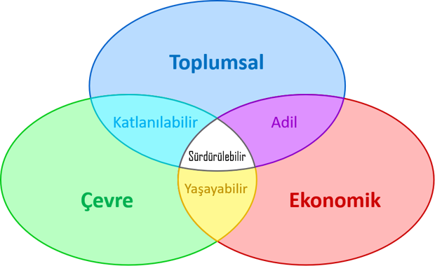
Turizmde Sürdürülebilirlik
Sürdürülebilirlik daimi olma yeteneği olarak tanımlanabilir.​ Sürdürülebilirlik kavramı veya Almanca Nachhaltigkeit, Hans Carl von Carlowitz'e (1645-1714) kadar izlenebilir. 2005 Dünya Sosyal Gelişme Zirvesi ekonomik gelişim, sosyal gelişim ve çevre koruma gibi sürdürülebilir kalkınma hedeflerini belirlemiştir.​

Slide 3
Turizmde Sürdürülebilirlik
Birleşmiş Milletler Binyıl Beyanı ekonomik kalkınma, sosyal gelişme ve çevre koruma dahil olmak üzere sürdürülebilir gelişme ile ilgili ilkeleri ve anlaşmaları tanımlarken, üç boyut kullanmaya devam etmiştir: ekonomi, çevre ve sosyal sürdürülebilirlik.
​
Son zamanlarda, son on yıldaki tartışmalara cevap veren sistematik bir etki alanı modeli kullanarak, Sürdürülebilirlik Halkaları yaklaşımı, ekonomik, ekolojik, politik ve kültürel sürdürülebilirlik olarak dört birbirinden ayrı boyut belirlemiştir.

Slide 4
Turizmde Sürdürülebilirlik
Sürdürülebilirlik, zaman ve mekanın birçok ölçeğinde (referans düzeyi veya referans çerçevesi) ve çevresel, sosyal ve ekonomik organizasyonun birçok bağlamında incelenir ve yönetilir. Odak noktası, Dünya gezegeninin toplam taşıma kapasitesi (sürdürülebilirlik) ile ekonomik sektörlerin, ekosistemlerin, ülkelerin, belediyelerin, mahallelerin, ev bahçelerinin, bireysel yaşamların, bireysel malların ve hizmetlerin, mesleklerin, yaşam tarzlarının, davranış kalıplarının sürdürülebilirliğine vs. kadar uzanır. ​

Slide 5
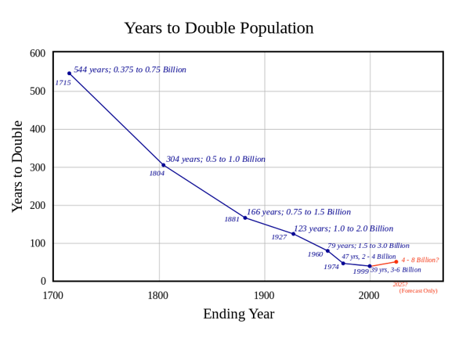
Nüfus
Resmi Birleşmiş Milletler Dünya Nüfus Beklentileri‘ nin en son (Temmuz 2015) revizyonuna göre, dünya nüfusu 2030 yılına kadar mevcut 7,3 milyardan (Temmuz 2015) 8,5 milyar seviyesine ulaşacak ve sonra 2050 yılına kadar 9 milyarı, 2100 yılına kadar ise 11.2 milyar kişiye ulaşacaktır.​

Slide 6
Taşıma Kapasitesi​
Küresel ölçekte, bilimsel veriler günümüzde insanların Dünya gezegeninin taşıma kapasitesinin ötesinde yaşadığını ve bunun süresiz olarak devam edemeyeceğini göstermektedir.
​
Ekolojik ayak izi, ortalama küresel vatandaşa kaynakların sağlanabilmesi ve atıklarının doğa tarafından geri dönüştürülebilmesi için ihtiyaç duyulan biyolojik olarak verimli topraklar bakımından insan tüketimini ölçer.
​

Slide 7
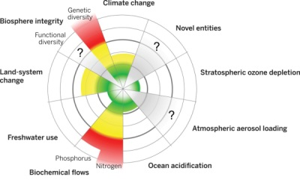
Çevresel Boyut​
Küresel ölçekte ve en geniş anlamda, çevresel yönetim, okyanusları, tatlı su sistemlerini, toprak ve atmosferi kapsar.​
​

Slide 8
Ekonomik Boyut​
Sürdürülebilirlik kavramı refahın, kaynakların veya kar marjlarının sürdürülebilir veriminden çok daha geniştir. Günümüzde, gelişmekte olan ülkelerde, insanların ortalama tüketimi sürdürülebilirdir ancak popülasyonlar artmakta ve yüksek tüketimi olan Batı yaşam tarzına özenilmektedir. ​
Gelişmiş ülkelerin popülasyonu çok az artmaktadır ancak tüketim seviyeleri sürdürülebilir değildir. Sürdürülebilirlik için zorluk, gelişmekte olan ülkelerin yaşam standardını, kaynak kullanımını ve çevresel etkileri arttırmadan geliştirirken, Batı tarzı tüketimi kontrol altına almaktır.
​

Slide 9
Sosyal Boyut​
Sürdürülebilirliği sağlamak için büyük bir çalışma, yoksulluğun azaltılması konusunda gerekir. Brundtland raporuna göre, "fakirlik çevresel problemlerin önemli bir nedeni ve sonucudur. Bu nedenle küresel fakirlik ve uluslararası eşitsizliğin altında yatan nedenleri kapsayan bir bakış açısına sahip olmadan çevresel problemlerle ilgilenme çalışmaları işe yaramayacaktır."​
Sürdürülebilir yaşama bir yaklaşım, küçük ölçekli kentsel dönüşüm şehirlerinde ve kırsal ekoköylerde olduğu gibi, özellikle gıda üretiminde öz yeterlilik seviyesini en üst noktaya çıkarmış, basit yaşam prensiplerine dayanan kendi kendine yetebilen toplumlar oluşturmayı hedefler. ​
​

Slide 10
Sürdürülebilirlik için Tehlikeler​
Ormansızlaşma ve habitat yıkımı​
Toprak problemleri (erozyon, tuzluluk, and toprak verimlilik kayıpları)​
Su yönetimi problemleri​
Aşırı Avlanma​
Aşırı Balık Avlama​
Tanıtılan türlerinin yerel türler üzerindeki etkisi​
​
​

Slide 11
Sürdürülebilirlik için Tehlikeler​
Aşırı Nüfus​
İnsan başına düşen etki artışı​
Antropojenik iklim değişikliği​
Toksinlerin çevrede birikmesi​
Enerji kıtlığı​
Yerkürenin fotosentez kapasitesinin tamamıyla insan tarafından kullanımı
​
​

Slide 12
Sürdürülebilir Turizm​
1. Ekonomik Süreklilik: Turizm güzergâhlarının ve girişimlerinin başarılarını sürdürebilmeleri, uzun vadede fayda sağlamaya devam edebilmeleri için tasarlanan politikaların yerelde uygulanabilirliğini ve işletmelerin ulusal ve uluslararası düzeyde ve tematik bağlamda rekabet edebilirliğini sağlamak.​
2. Yerel Kalkınma: Ziyaretçilerin yerelde geceleme, yerel üretici ve hizmet sağlayıcı ile buluşma, yerelde harcama oranını çoğaltıcı önlemleri destekleyerek, turizmin ev sahibi destinasyona katkısını artırmak.​
3. İstihdam Kalitesi: Irk, cinsiyet, engellilik gibi konularda ayrımcılık yapılmaksızın, mesleki uzmanlaşmayı desteklemek, ücret ve hizmet kalitesini iyileştirilerek turizm ile yaratılan yerel istihdamın sayısını ve kalitesini arttırmak.
​
​

Slide 13
Sürdürülebilir Turizm​
4) Sosyal Katılım ve Toplumsal Cinsiyet Eşitliği: Turizm faaliyetlerinden elde edilen ekonomik ve sosyal faydaların, genele yaygın ve adil bir biçimde dağıtılmasına çalışmak, ekonomik ve sosyal olarak dezavantajlı kesime sağlanan fırsatları, gelir ve hizmetleri iyileştirmek.​
5) Ziyaretçi Memnuniyeti: Irk, cinsiyet, engellilik hali, yaş veya başka bir ayrımcılık yapılmaksızın, ziyaretçilere güvenli, tatmin edici, sürdürülebilir ve yenilikçi bir deneyim sunmak, “sorumlu turist” olgusunu desteklemek.​
6) Yerelden Kontrol: Yerel yönetimlerin planlama, yönetim ve uygulama aşamalarında turizmin diğer paydaşları ile istişare içerisinde olmasını sağlamak, bölgede turizmin gelişimi konularında bölge halkı/toplulukları ve sivil toplumu güçlendirmek ve süreçlere dâhil etmek.
​
​

Slide 14
Sürdürülebilir Turizm​
7) Toplumsal Refah: Sosyal bozulma ve istismara yol açmadan yöre halkının sosyal yapı ve kaynaklara, imkânlara ve yaşam destek sistemlerine erişimlerini sağlayarak, yaşam kalitelerini muhafaza etmek ve iyileştirmek.​
8) Kültürel Zenginlik: Tarihi mirasa, özgün kültüre, geleneklere ve yöre halkının ayırt edici özelliklerine saygı duymak ve bunların değerlerini artırmak.
​
9) Fiziki Bütünlük: Kentsel ve kırsal alanların kalitesini muhafaza etmek, iyileştirmek ve çevrenin fiziki ve görsel açıdan bozulmasını önlemek.
​
​

Slide 15
Sürdürülebilir Turizm​
10) Biyolojik Çeşitlilik: Doğal alanların, yaşam alanlarının, yaban hayatının, türlerin ve endemizmin (yöreye özgü türlerin) korunmasını desteklemek ve bunlara verilen zararı asgari düzeye indirmek, bu uygulamalar süresince ve sonrasında koruma-kullanma dengesi gözeterek bunların bilinirliğini artırmak.​
11) Kaynakların Verimli Kullanımı: Turizm tesislerinin ve hizmetlerinin gelişimi ve işletiminde, kısıtlı ve yenilenmeyen kaynakların kullanımını asgari düzeye indirmek, doğal, kültürel ve tarihi değerler söz konusu olduğunda yerel sahiplenmeyi ve ulusal ve uluslararası bilinirliği artırmak, bu uygulamalar süresince ve sonrasında koruma-kullanma dengesi gözeterek bunların bilinirliğini artırmak.​
​
​

Slide 16
Sürdürülebilir Turizm​
12) Çevresel Etki: Turizm işletmeleri ve ziyaretçilerden kaynaklanan hava, su ve toprak kirliliğini ve atık üretimini asgari düzeye indirmek, yöre halkını, işletme çalışanlarını ve misafirleri çevresel etki bağlamında bilgilendirmek ve “sorumlu işletme”, “sorumlu turist” gibi kavramları yaygınlaştırmak.
​
​

Slide 17
KONAKLAMA TESİSLERİ İÇİN TR-I KRİTERLERİ
A1 Sürdürülebilirlik yönetim sistemi
İşletme, büyüklüğüne ve kapsamına uygun, çevresel, sosyal, kültürel, ekonomik, kalite, insan hakları, sağlık, güvenlik, risk ve kriz yönetimi konularını ele alan ve sürekli iyileştirmeyi yönlendiren uzun vadeli bir sürdürülebilirlik yönetim sistemi uygulamaktadır.
A2 Yasal uyum
İşletme, diğerlerinin yanı sıra sağlık, güvenlik, işgücü ve çevresel konular da dahil olmak üzere yürürlükteki tüm yerel/bölgesel, ulusal ve uluslararası mevzuat ve düzenlemelere uygundur.
​
​

Slide 18
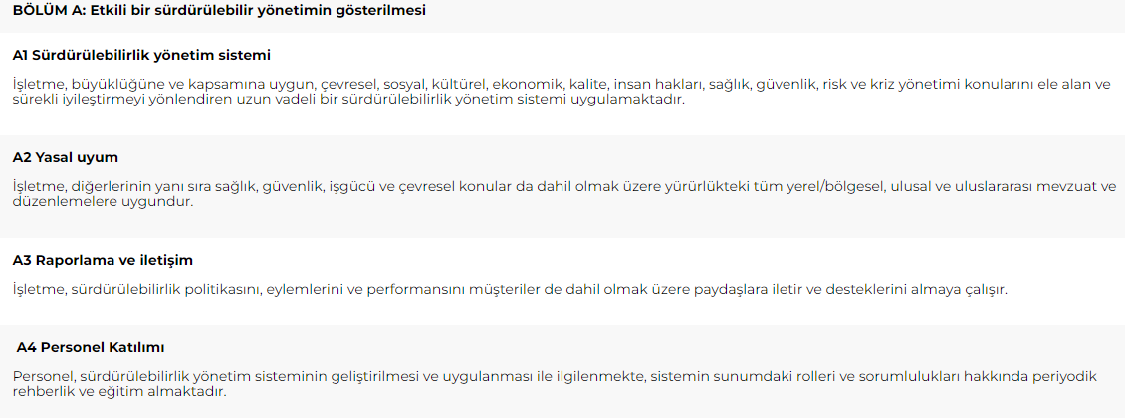
KONAKLAMA TESİSLERİ İÇİN TR-I KRİTERLERİ
​
​

Slide 19
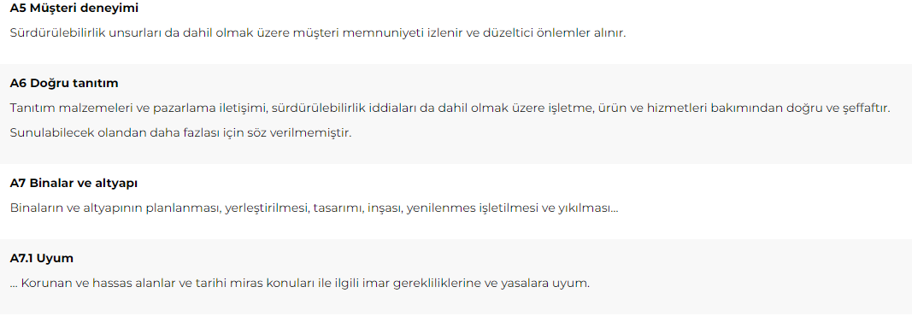
KONAKLAMA TESİSLERİ İÇİN TR-I KRİTERLERİ
​
​

Slide 20
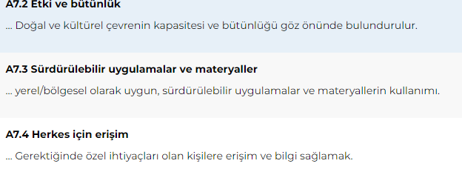
KONAKLAMA TESİSLERİ İÇİN TR-I KRİTERLERİ
​
​

Slide 21
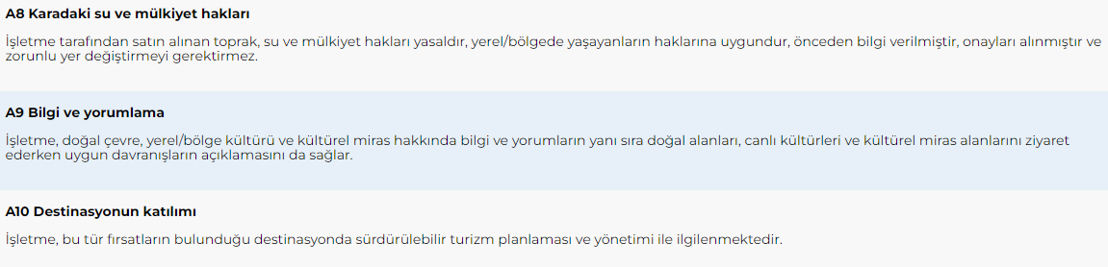
KONAKLAMA TESİSLERİ İÇİN TR-I KRİTERLERİ
​
​

Slide 22
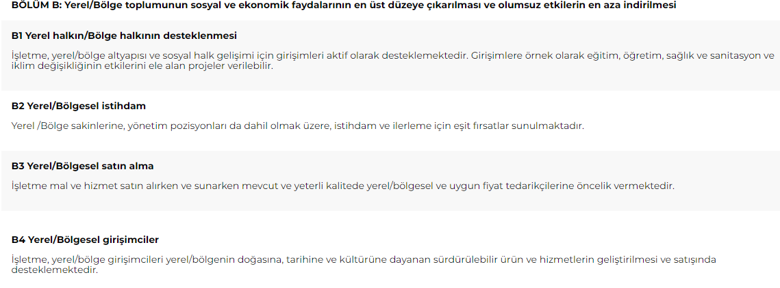
KONAKLAMA TESİSLERİ İÇİN TR-I KRİTERLERİ
​
​

Slide 23
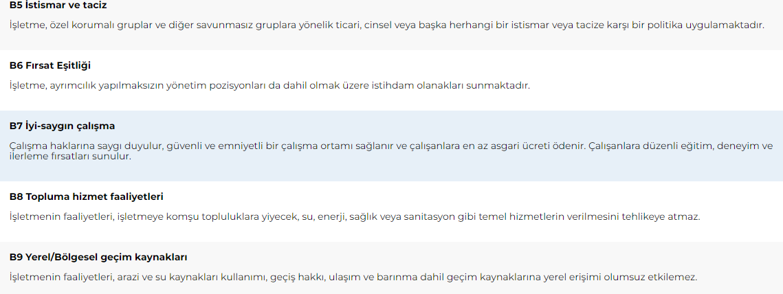
KONAKLAMA TESİSLERİ İÇİN TR-I KRİTERLERİ
​
​

Slide 24
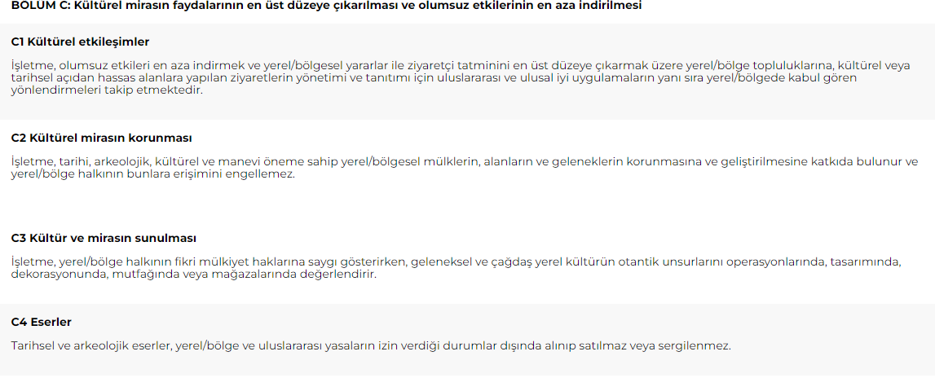
KONAKLAMA TESİSLERİ İÇİN TR-I KRİTERLERİ
​
​

Slide 25
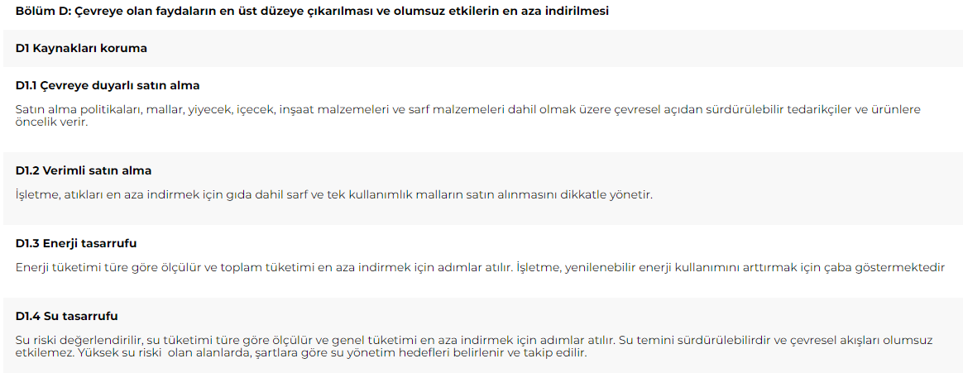
KONAKLAMA TESİSLERİ İÇİN TR-I KRİTERLERİ
​
​

Slide 26
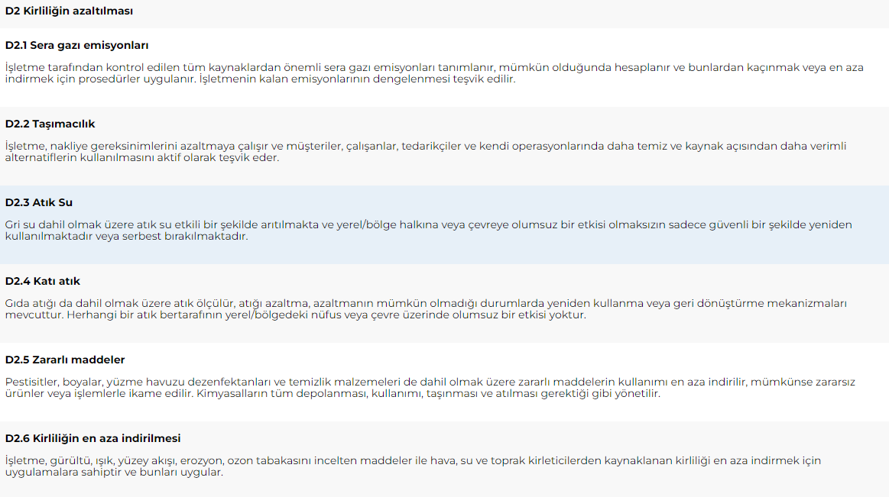
KONAKLAMA TESİSLERİ İÇİN TR-I KRİTERLERİ
​
​

Slide 27
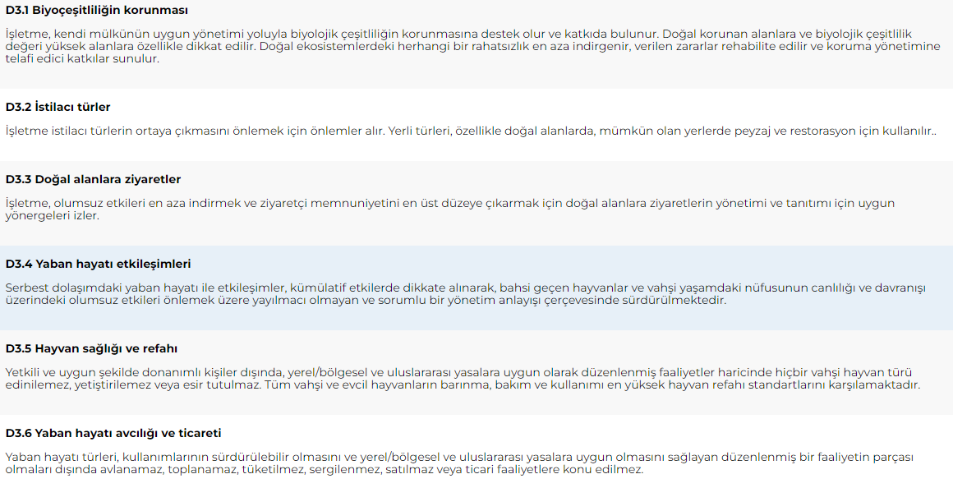
KONAKLAMA TESİSLERİ İÇİN TR-I KRİTERLERİ
​
​

